Slide 1


Slide 2
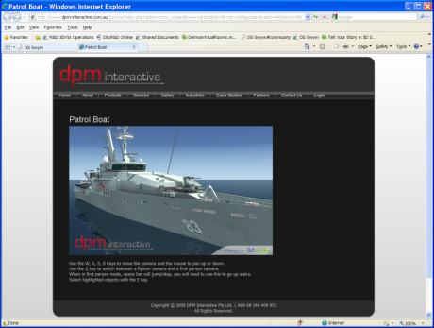

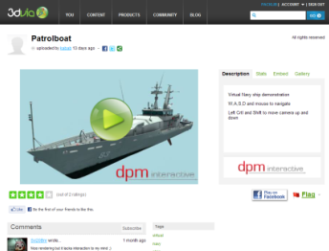

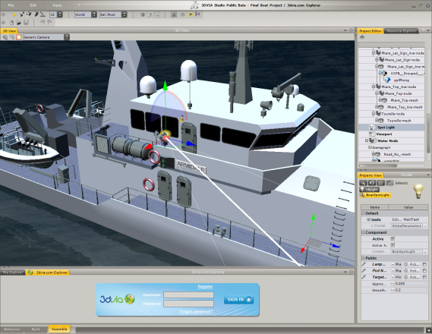
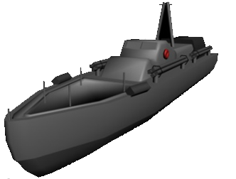
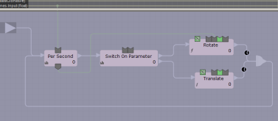
Experience
最终用户
最终体验
Publish
设计师
发布到3dvria.com社区
发布到内部专网
发布为独立的EXE格式文件
沉浸式发布
Imagine
原始方案
开发人员
设计师/美工人员
Import
从建模软件中载入模型资源
生成素材管理（协同管理工具）
Realize and compose
实现互动或再现场景
赋予逻辑行为规范
创建设计者（项目）的行为库或行为模版

Slide 3
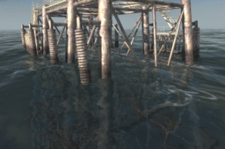
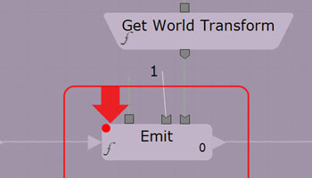




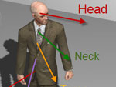

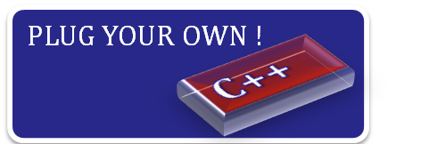
渲染引擎
-3D/2D 渲染
-地形生成
-动态LOD
-粒子系统
-延迟着色
-光线 /阴影
-材质/轮廓边缘处理
脚本编写
-循环/条件
-可视化编程/
-任务/事件激活
-多线程任务优化
输入设备
鼠标,键盘
-游戏键盘
-虚拟现实设备
声音,视频
-播放/暂停
-2D /3D
-流媒体视频
行为约束
-碰撞
距离
触发
穿透
物理性质
重力、弹力、摩擦力、刚体动力学方程。
动画人物
-播放/暂停
-混合
-变形
-骨骼联动IK

Slide 4
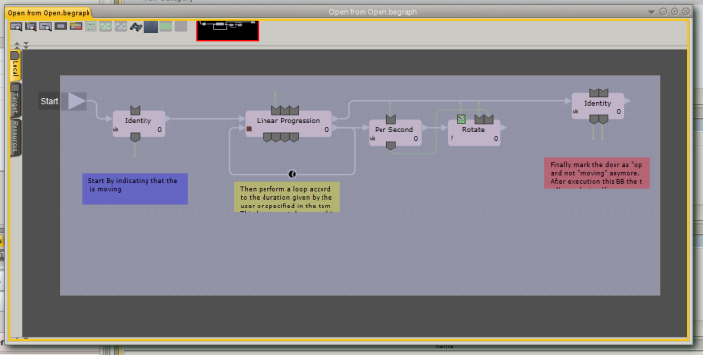
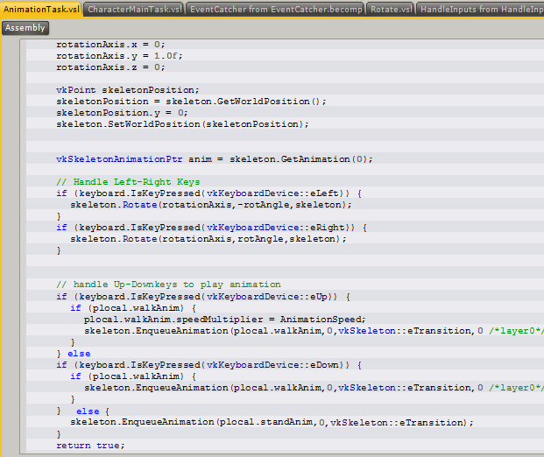
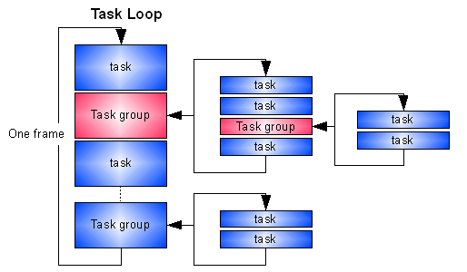
行为逻辑图
通过连接 450个通用BuildingBlocks可以使设计人员快速设计、制作、实现3D交互功能或重建真实场景。
VSL
文本编写, 类C++ 的语法 ,可直接访问在已有BB中的API函数库、优化程序结构、提高执行效率。
C++
插件或第三方功能制作、程序核心性能优化（多线程任务优化、特效高级优化等）、新功能BB制作。

Slide 5
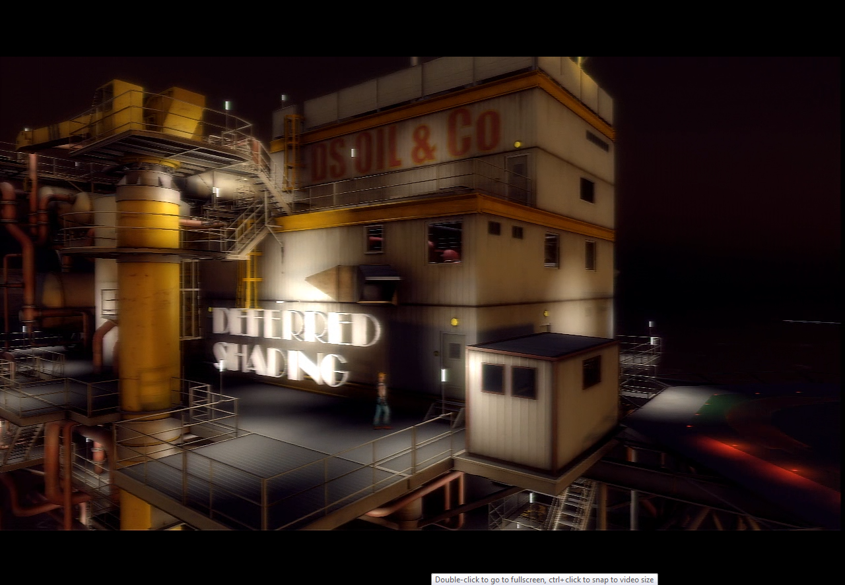
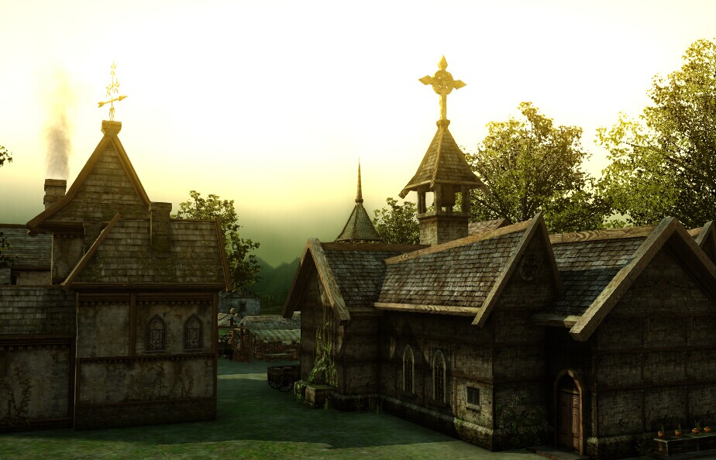
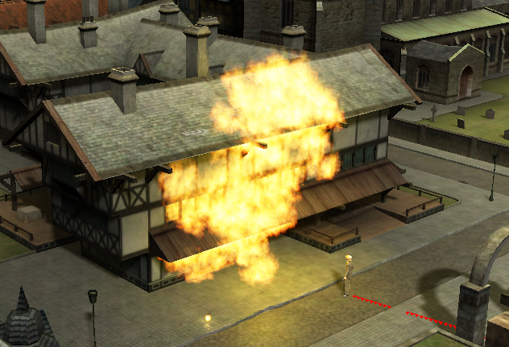
渲染引擎及高级引擎组
渲染引擎及高级引擎组让您的项目鲜活起来。

Slide 6
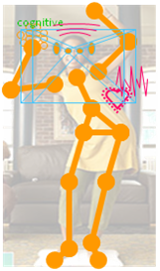
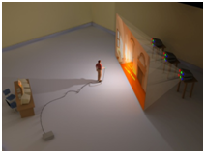
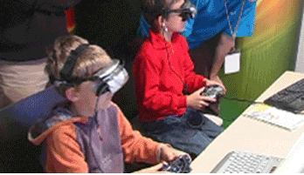
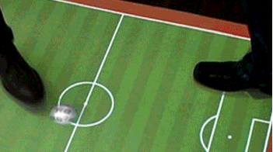
沉浸式体验（IV）
3DVIA Studio充分利用虚拟现实，增强现实，动作捕捉，手势跟踪，触摸等沉浸式手段，
使体验者沉浸在虚拟世界中，让他们用自己身体与世界互动，获得最自然和最生动的感性体验。
主流技术和实惠的解决方案，IV技术说明DassaultSystèmes的目标是要提供逼真的终极的体验。
IV特点
跟踪设备
完整的基于虚拟现实外设网络协议（VRPN）的标准，支持VRPN.ORG上硬件清单中所列出的所有标准的VR外设
立体显示
立体显示器：支持裸眼/非裸眼立体显示器，立体电视和主/被动立体投影系统。
非立体显示器：提供红蓝立体制作模式，支持任何的显示设备（小型显示设备表现完美的）。
沉浸式交互模型（SUI）
提供建立用户和周边物理环境的抽象模型，以创建以用户为中心的互动体验。
创建最终体验用户的现实世界中佩戴或使用硬件设备环境（包括他的周围环境）
以便描述最终体验者正在做什么，他是如何看待虚拟世界，他的行为如何，他拥有什么等。
墙面显示系统+头手跟踪的预设沉浸式交互模型
提供了一个现成的大型墙面展示系统+头手跟踪的导航型体验的SUI
为这类展示系统提供简化的SUI建模、配置发布体验
超高清晰分辨率（XHD）渲染
超越全高清
增加了多管/多核并行渲染
提供大型展示系统的终极显示需求。

Slide 7
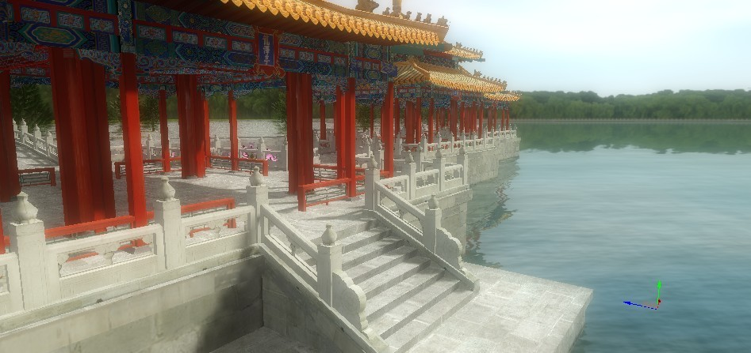
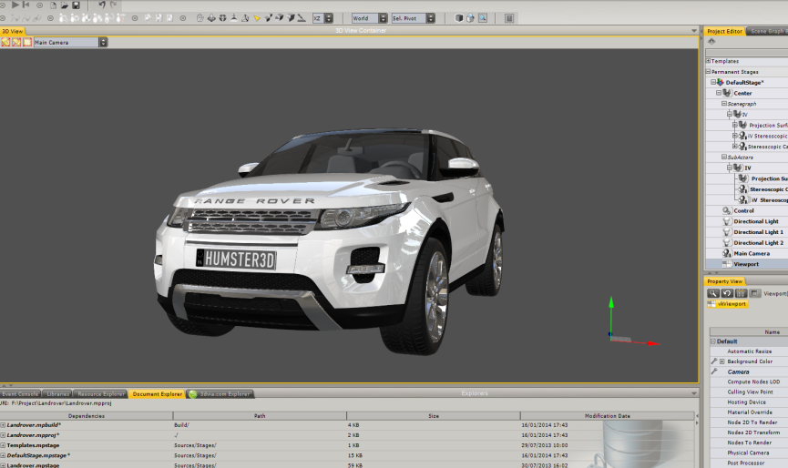
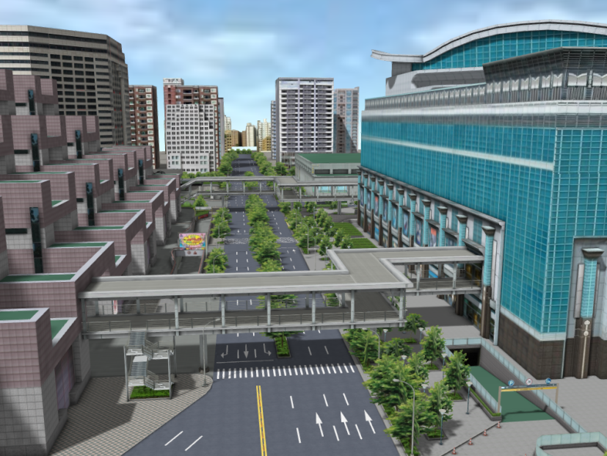
国内应用案例

Slide 8
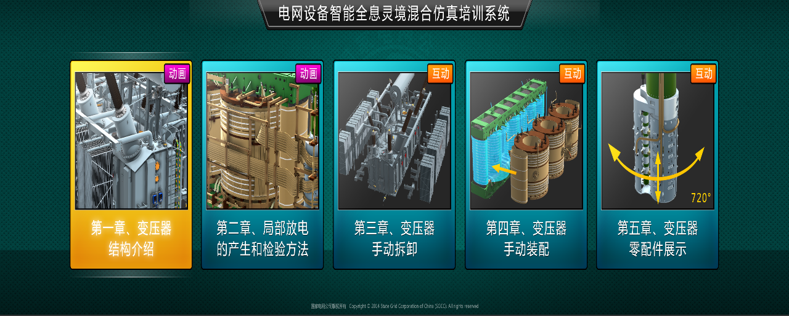
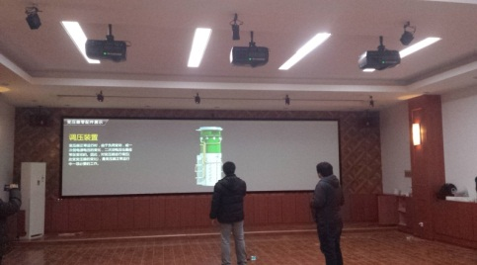
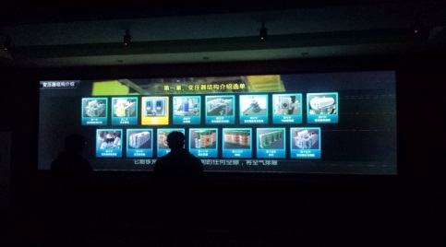
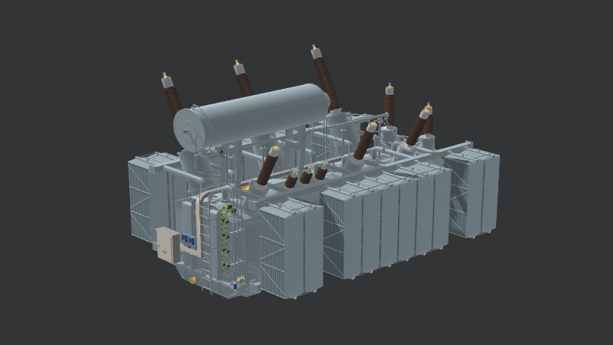
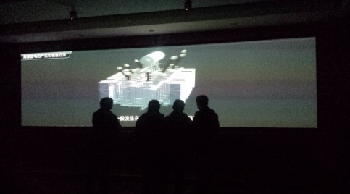
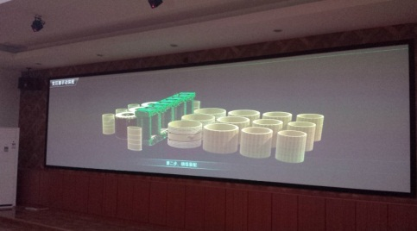
电力科研教学
-国家电网技术培训学院
电网设备仿真培训系统

Slide 9
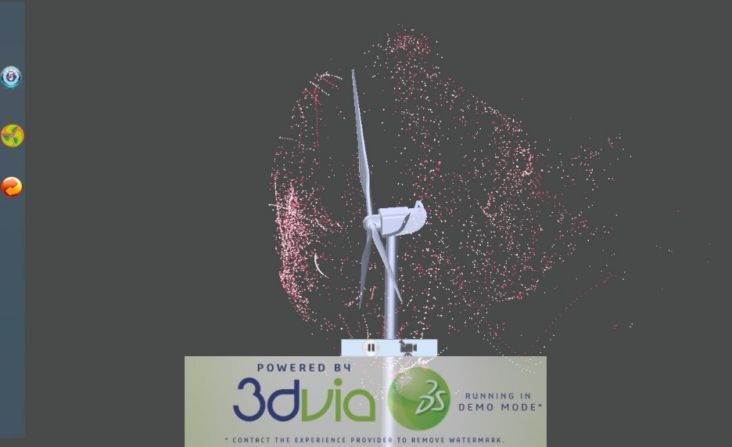
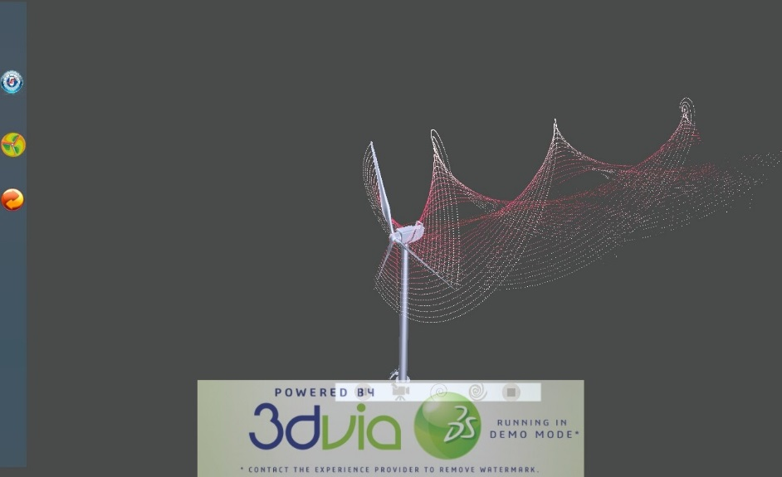
电力科研教学
-华北电力大学
风力发电风向运动仿真

Slide 10
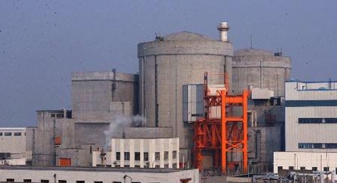
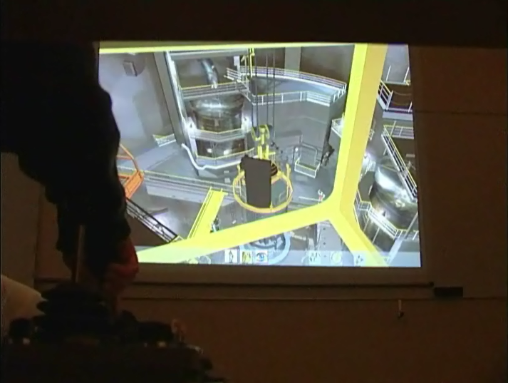
核电仿真培训
-哈尔滨工程大学（核学院）
3DVIA Studio+机械力臂模拟器实现危险环境作业模拟

Slide 11
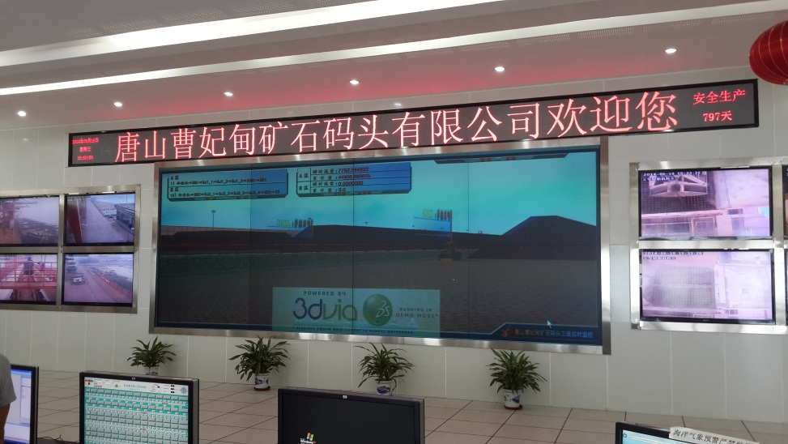
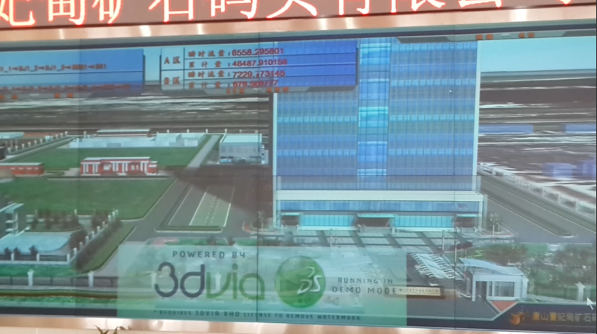
码头管理
-大连港埠机电
曹妃甸码头管理数据三维可视化系统

Slide 12
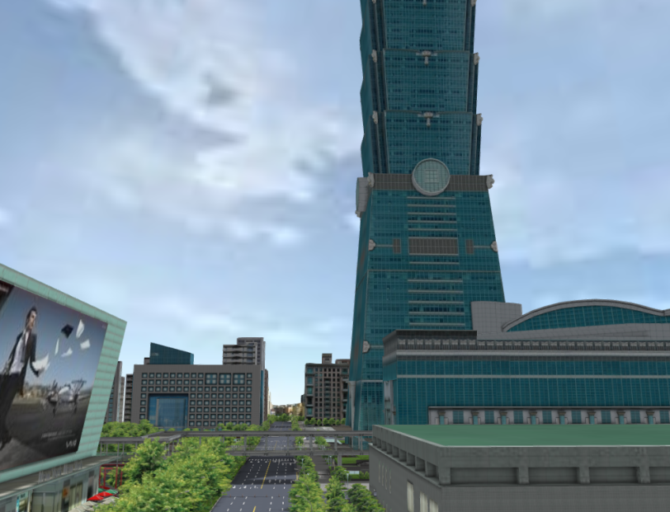
心理病症治疗培训
-西南交通大学（心理学院）
恐高模拟治疗（3DVIA Studio + MVN动作捕捉）

Slide 13
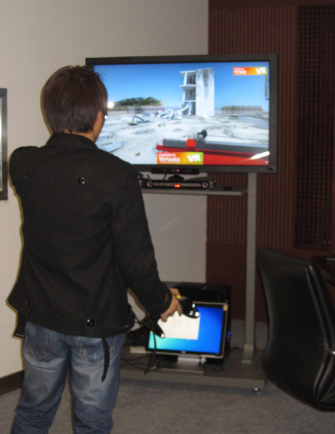
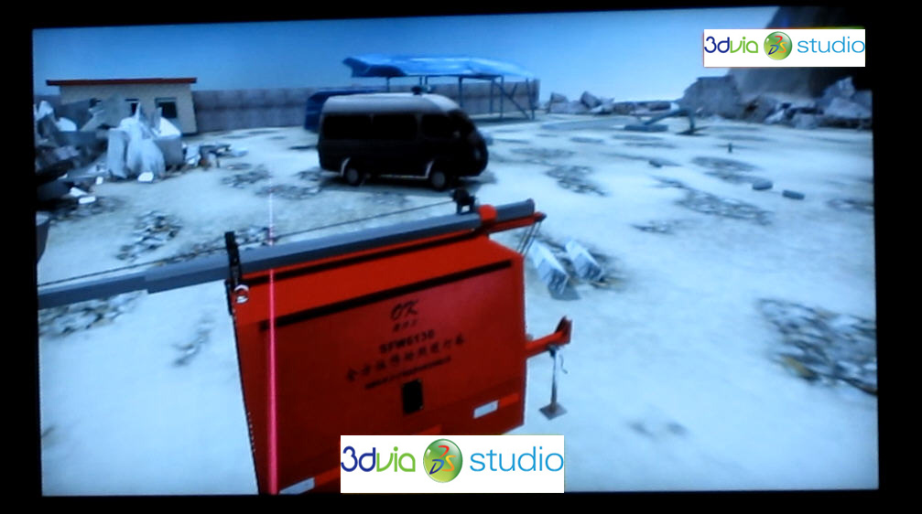
应急推演
-中国电力科学研究院
震后应急照明仿真项目

Slide 14
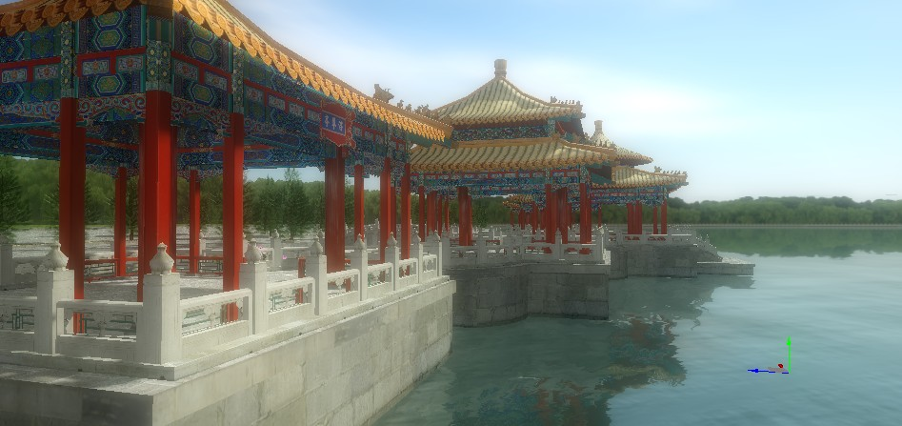
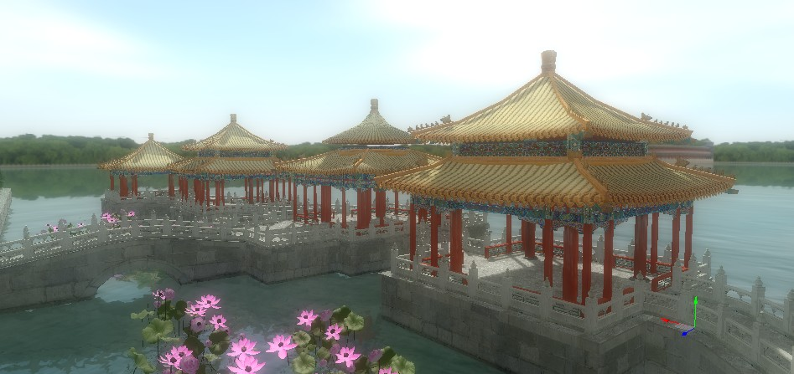
旅游景观
-北京印刷学院
北海五龙亭仿真漫游系统

Slide 15
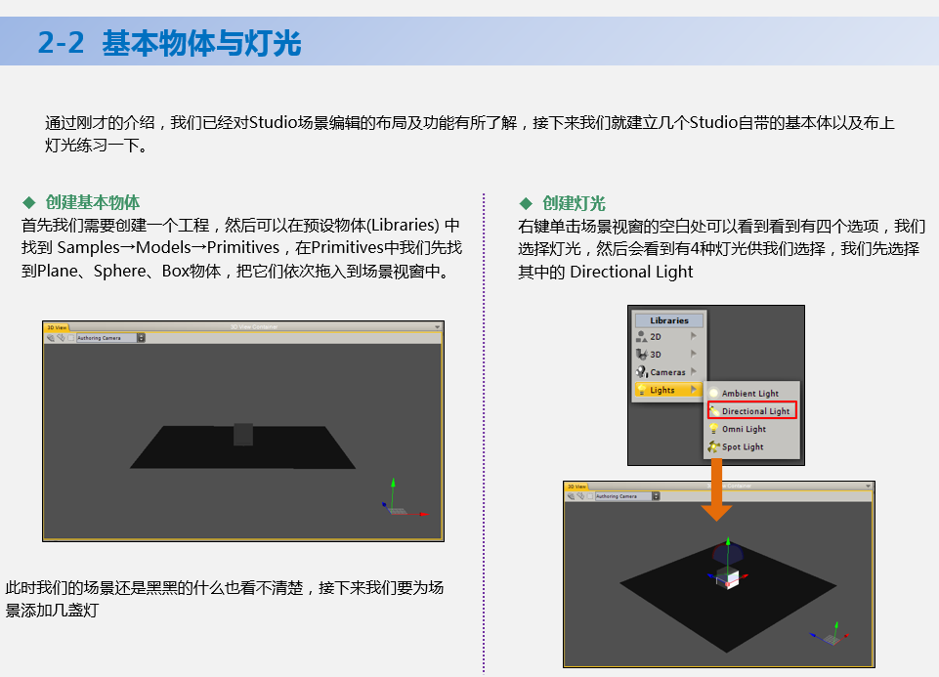
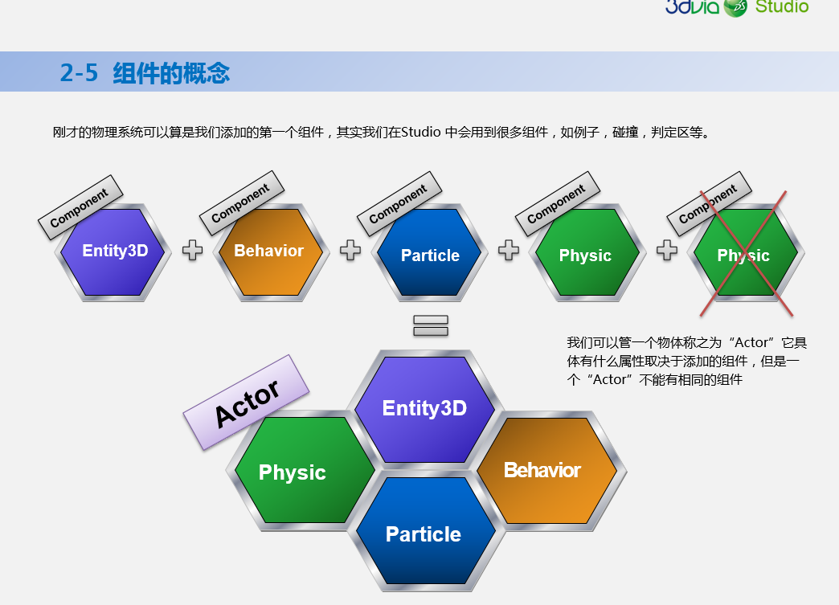
培训&支持

Slide 16
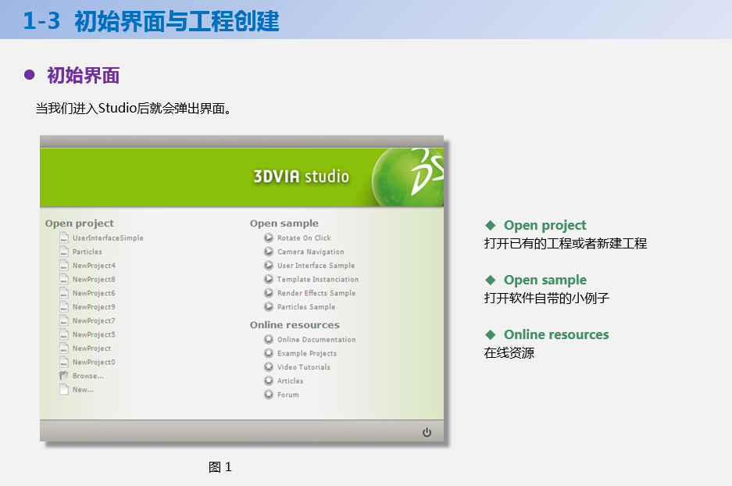
培训&支持
-售后培训
安装及维护培训
2. 软件基本功能培训
3. 软件SDK培训
*4. VT用户到Studio用户的过度培训。
*5. 沉浸式开发培训。

Slide 17
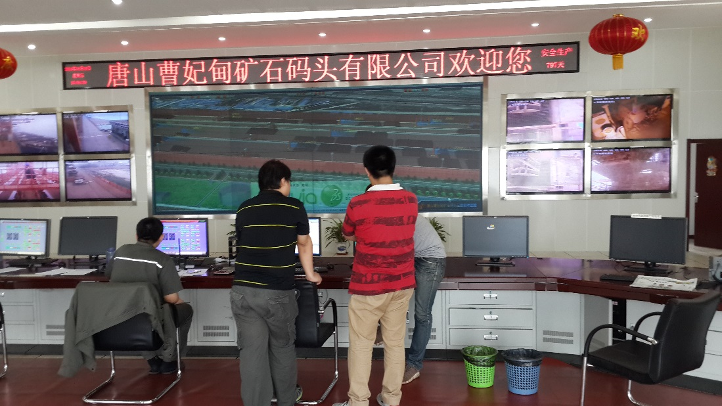
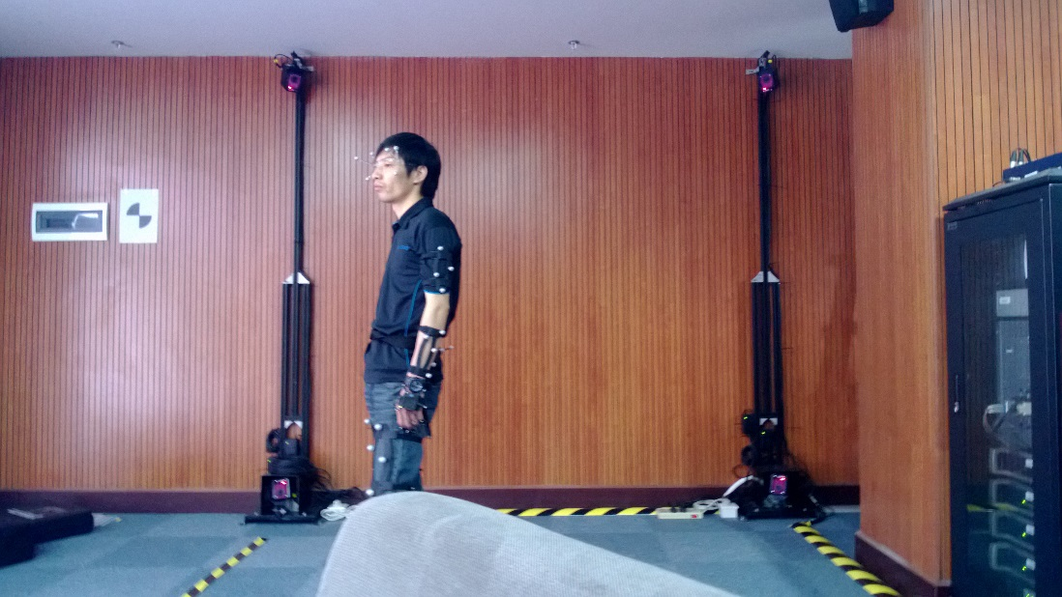
培训&支持
-售后支持
1. 对用户在使用过程内的问题答疑。
2. 辅助用户进行功能学习/开发。
3. 研讨会。
4. 针对项目功能的二次定向培训。

